Slide 1

Tmall 11.11
Repeat Buyers Prediction
天池复购预测
by 王宇烽 181830187

Slide 2
1
MR & Spark项目1～3
2
数据分析
3
特征工程
Contents
4
机器学习预测
5
结果

Slide 3
1
MR & Spark项目1～3

Slide 4
MR & Spark 1～3
一、分别编写MapReduce程序和Spark程序统计双十一最热门的商品和最受年轻人(age<30)关注的商家(“添加购物 +购买+添加收藏夹”前100名)
MR设计思路一
一个MapReduce完成。程序的主体还是一个wordcount程序
MR设计思路二
一个MapReduce完成。首先读入User_info表，用于判断用户年龄，其次数据清洗+wordcount，最后定义一个Set用来存放Top100的数据完成任务

Slide 5
MR & Spark 1～3
二、编写Spark程序统计双十一购买了商品的男女比例，以及购买了商品的买家年龄段的比例
spark设计思路一
filter + map + reduceByKey + sortBy
spark设计思路二
map + reduceByKey + sortBy

Slide 6
MR & Spark 1～3
三、基于Hive或者Spark SQL查询双十一购买了商品的男女比例，以及购买了商品的买家年龄段的比例
选择：spark SQL （简洁）
核心代码一
print("============购买了商品的男⼥⽐例==============")
spark.sql(‘select gender, gender_count/sum(gender_count)
over (partition by 1) as percent
from (select count(*)as gender_count,gender from shop_data
join user_info on(user_info.user_id = shop_data.user_id)
where ' 'user_info.gender in (''1'',''0'')' ‘
and shop_data.action_type == ''2'' group by gender)data ').show(10)

Slide 7
MR & Spark 1～3
三、基于Hive或者Spark SQL查询双十一购买了商品的男女比例，以及购买了商品的买家年龄段的比例
选择：spark SQL 简洁
核心代码二
print(”============购买了商品的买家年龄段的比例==============“)
spark.sql( 'select age_range,age_count/sum(age_count) over
(partition by 1) as percent from (select count(*)as
age_count,age_range from shop_data join user_info on
(user_info.user_id = shop_data.user_id) where ' ‘
shop_data.action_type == ''2'' group by age_range)data ').show(10)

Slide 8
2
数据分析

Slide 9
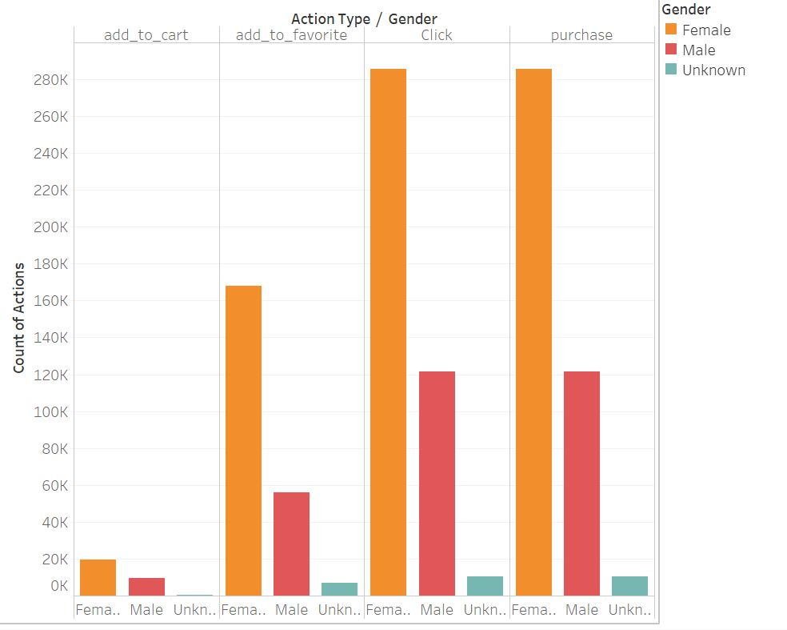
用户性别
我们的数据显示浏览和购买行为主要为女性用户

Slide 10
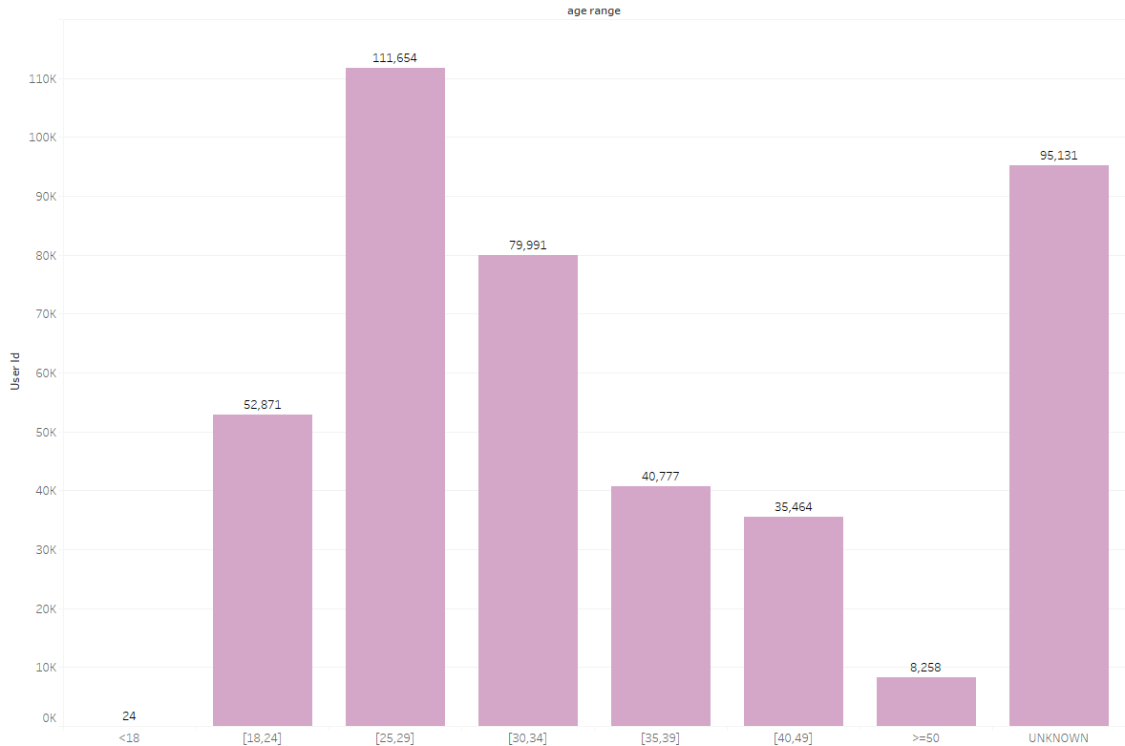
Data Source
用户年龄
用户的年龄大多在25到29岁之间

Slide 11
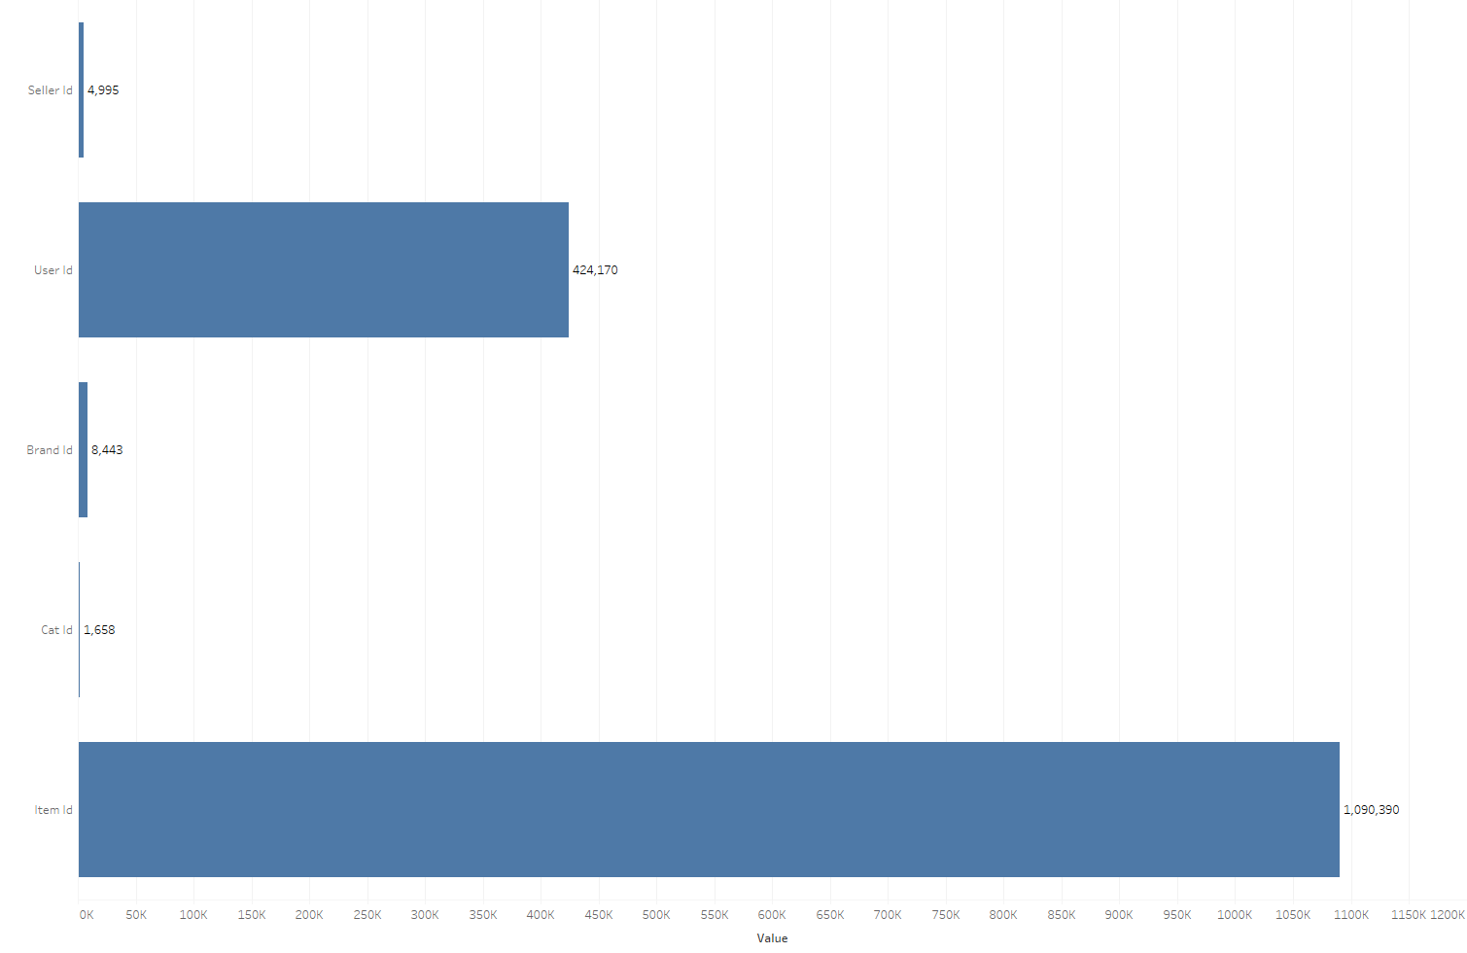
Data Source
ID数
用户#的数量几乎是商品数量100倍
上百万种不同的商品！

Slide 12
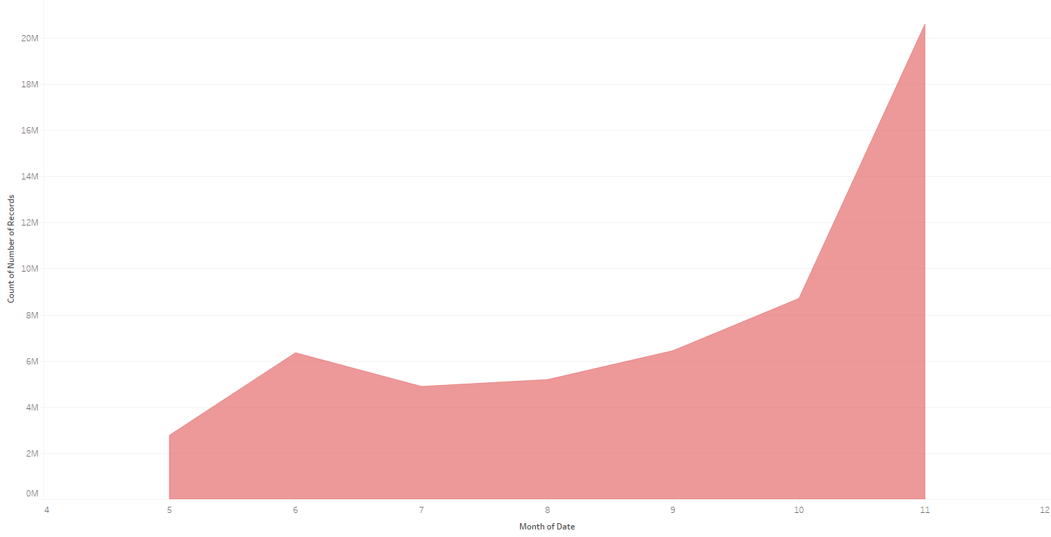
Data Source
月度行为总趋势
双11
6.18
年中购物节

Slide 13
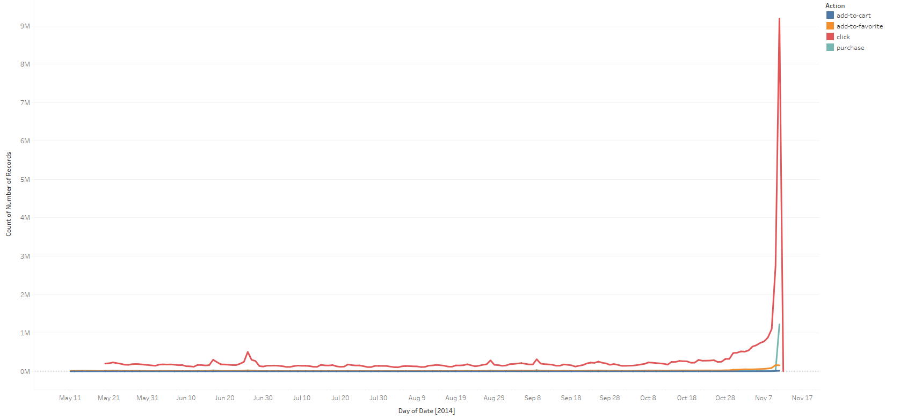
Data Source
每日趋势
双11当天大幅增加!

Slide 14
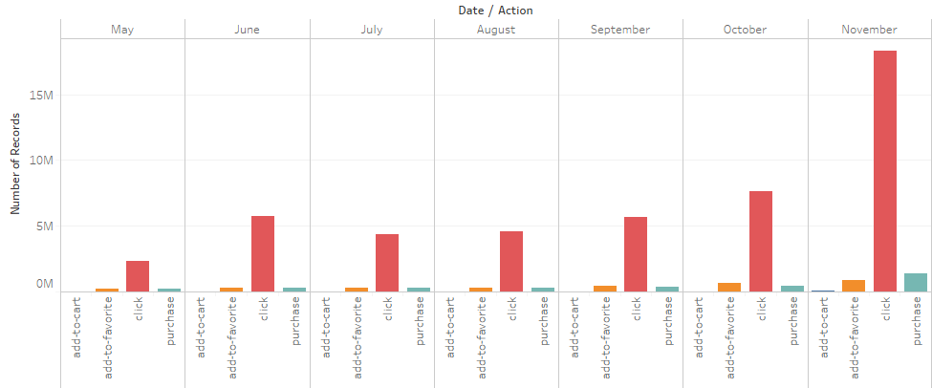
Data Source
月度行为异同分析
点击是频率最高的消费者行为，类似于“橱窗购物”
购买和添加收藏几乎是处于同等水平

Slide 15
3
特征工程
Notes:
5 sets of features: action, day,

Slide 16
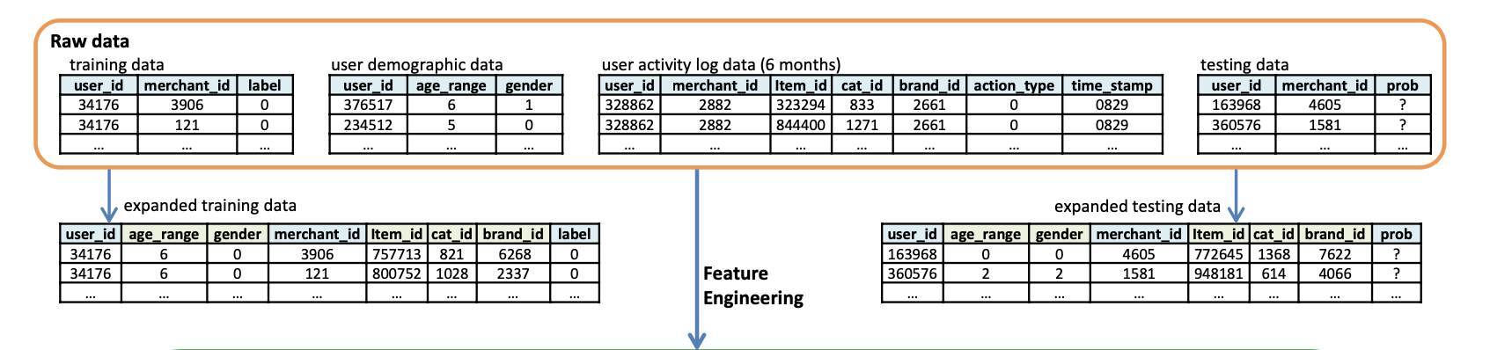
merge原始数据
首先将原始数据结合为一张大的DataFrame，包含来自train data的标签
由于时间和性能限制，没有考虑item，category，brand列

Slide 17
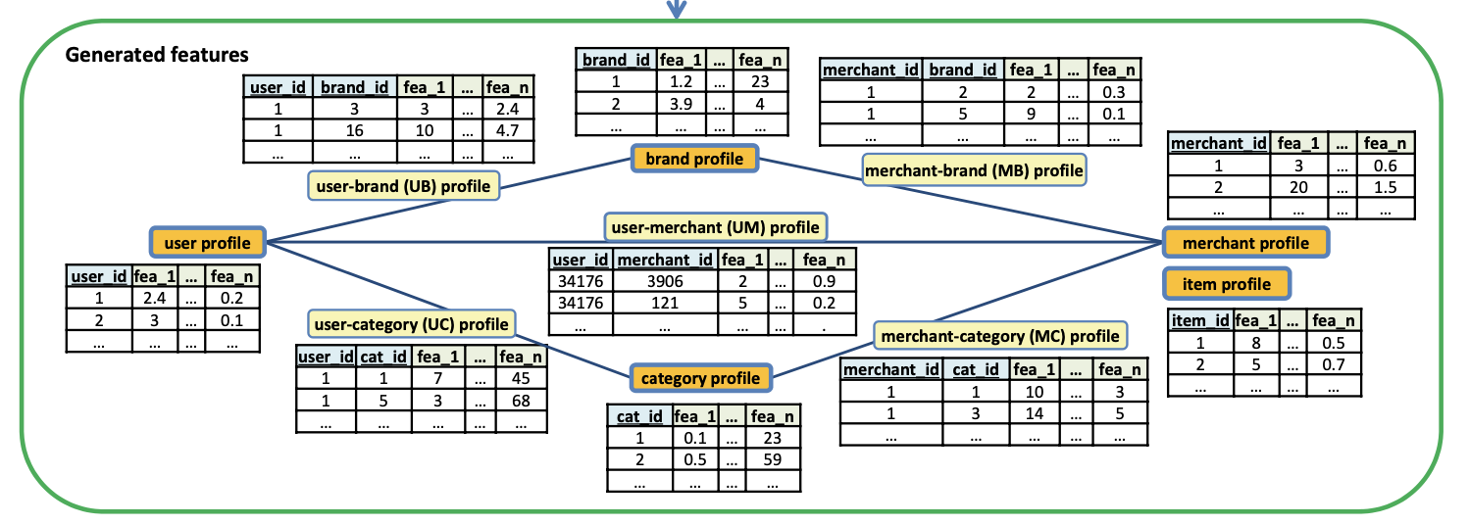
扩展特征profile
主要关注<user> && <merchant> && <user, merchant> 特征提取
如果能力充足，可以考虑brand, item, category及其pair的特征提取

Slide 18
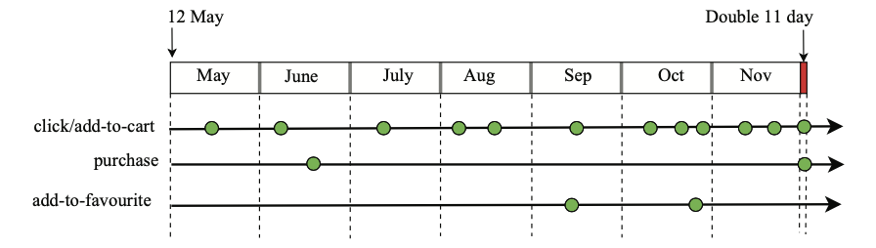
特征工程
操作次数, 操作次数比例和操作天数 ～ <user> <merchant> <user-merchant>
如图所示，操作天数actionCount是指每个月点击/购买/收藏次数和总次数，对于该用户来说，月点击向量是(1, 1, 1, 2, 1, 3, 3), 月购买向量 (0, 1, 0, 0, 0, 0, 1), 月收藏向量(0, 0, 0, 0, 1, 1, 0)，总次数向量是12，2，2
操作比例actionRatio是月比例和总比例，总点击比例是2/(12+2+2)
操作天数DayCount是指6个月内不同操作的天数，用来区分“常买客”

Slide 19
特征工程
产品多样性 ～ <user> <merchant> <user-merchant>
产品多样性特征是指用户在每个月或整个数据期内点击、购买或添加到收藏夹的不同商品、品牌和种类的数量。

Slide 20
特征工程
月度聚合特征 ～ <user> <merchant> <user-merchant>
月度汇总特征为月度行动数、月度日数、月度产品多样性数和月度渗透率数的平均值、标准差、最大值和中位数。
用户聚合特征 ～ <merchants>
商家的用户购买天数聚合特征是先统计每个用户在该商家购买商品的天数，然后计算该商家所有用户的平均值、标准差、最大值和中位数。

Slide 21
特征工程
商家聚合特征 ～ <users>
给定一个用户，他/她的商家-购买-日-聚合特征的计算方法是：首先统计用户在每个商家购买商品的天数，然后计算所有商家（其中用户至少从这些商家购买过一次商品）的平均值、标准差、最大值和中位数。

Slide 22
特征工程
近期行为特征 ～ <users>
双11特征是指双11当天的点击、购买、添加收藏的次数。同时还计算了双11次数与总次数的比例。
最新一周特征和最新一个月特征分别是双11前最后一周和最后一个月的点击、购买和添加收藏的次数（比例）。

Slide 23
特征工程
趋势特征
趋势特征是根据月度特征计算的。
给定5月至11月7个月的月度计数或月度比率y=(y1, y2, - - - , y7)，计算趋势线的斜率。
复购特征
商家的复购人数是指至少在两个不同的日子在该商家购买的用户数量。商家的重复购买者比率是指复购者与商家所有购买者（包括非重复购买者）的比率。
重复购买天数
用户的重复购买日指用户在当天和之前都在商家购买了商品。商家的重复购买天数是指其所有用户的重复购买日数之和。重复购买日比率是指一个商家的重复购买天数与该商家所有用户的购买天数之和的比率。

Slide 24
特征工程
LDA
Latent Dirichlet Allocation (LDA)[1]常被用在文本挖掘中，从文件的语料库中检索主题。
它将每个文档看作是各种主题的混合，其中每个主题的特征是在词上的分布。检索到的主题分布可以作为文档的一个特征。
首先将用户建模为文档，商家建模为词。给定一个用户，从user_log中提取用户购买了商品的商家，并将这些商家作为用户document的word。
商家-用户同理
用LDA确定特征（即topic）。
[1] D. M. Blei, A. Y. Ng, and M. I. Jordan. Latent dirichlet allocation. Journal of Machine Learning Research, 3(4-5):993–1022, 2003.

Slide 25
Research Questions
特征总结
User-based features
User-merchant features
# of each action
# of total actions
% of purchase
LDA
Aggregation
160
特征提取
Merchant-based features
Recent Activity
# of each action
# of total actions
% of purchase
Double 11/Latest one-week/
Latest one-month features
# of each action
% of each action

Slide 26
4
机器学习预测

Slide 27
Goal and Hypothesis
后续步骤
特征排序
预测
算法选择
模型迭代
CatBoost
lightGBM
XGBoost
Grid Search
Cross Validation

Slide 28

工具分享
Google Colab
https://colab.research.google.com/notebooks/welcome.ipynb
在线Jupyter编辑环境
可以使用本地python环境
可以使用远端GPU运算
运行速度高
需要科学上网
偶尔会出现资源卡顿

Slide 29
5
结果

Slide 30
结果与思考
得分 0.690215 排名34/3963（截止12.22）
特征重要性和特征选择
调整参数——“炼丹”

Slide 31
Thank You!

